Slide 1

RĪGAS TEHNISKĀS UNIVERSITĀTES
Mašīnzinību, transporta un aeronautikas fakultāte
Iespējas mūsdienīgām
augstākās izglītības studijām Latvijā
Dzelzceļa inženierijā
Dr.sc.ing., asoc.prof. Edmunds Kamoliņš
23.04.2021.

Slide 2
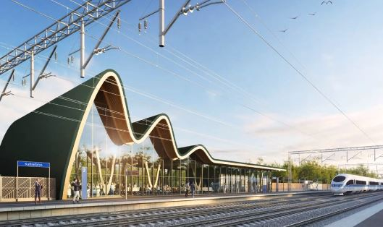
Pasaules tendences dzelzceļa jomā
2020. gada decembrī Eiropas Dzelzceļa pētījumu konsultatīvā padome (ERRAC) publicēja Dzelzceļa stratēģiskās pētniecības un inovāciju programmu: Rail 2050 Vision
Tā nosaka moderno datortehnoloģiju izmantošanu:
dzelzceļu sistēmu vadībai,
maksimālai dzelzceļa konkurētspējai,
kapacitātes palielināšanai,
drošības paaugstināšanai,
darbības efektivitātes uzlabošanai,
dažādu sistēmu savietojamībai un sadarbspējai dzelzceļā.
Foto: Rail Baltica

Slide 3
Pasaules tendences dzelzceļa zinātnes jomā
Lai sasniegtu 2050. gada redzējumu, dzelzceļa nozare ir balstīta uz tehniskiem un zinātniskiem pētījumiem Eiropā un visā pasaulē šādās jomās [ERRAC Rail 2050 Vision]:
Digitalizācija: informācijas un komunikācijas tehnoloģijas (IKT), kas spēj uztvert, atklāt, apstrādāt, saņemt, pārsūtīt un analizēt digitālo informāciju drošos, uzticamos ‘’lietu interneta‘’ tīklos;
Sadalīta kognitīvā datorizēšana: mašīnu spējas apzināties un izprast apkārtni, atpazīt modeļus, radīt nozīmīgu ieskatu no liela apjoma izplatītiem datiem un mācīties;
Robotika: mašīnu spēja autonomi izpildīt mērķtiecīgus uzdevumus;
Sadalītas koplietojamās uzskaites sistēmas: “blokķēžu” tehnoloģija, kas ļauj droši reģistrēt darījumus bez centralizētas vadības vai koordinācijas;
Jauni “inteliģenti” materiāli ar spēju sevi mainīt un labot, reaģējot uz ārējām iedarbībām.

Slide 4
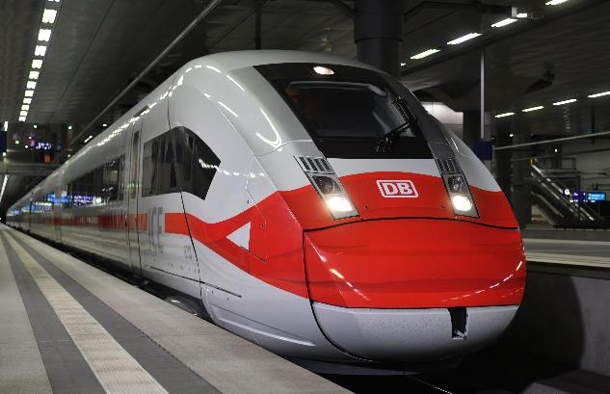
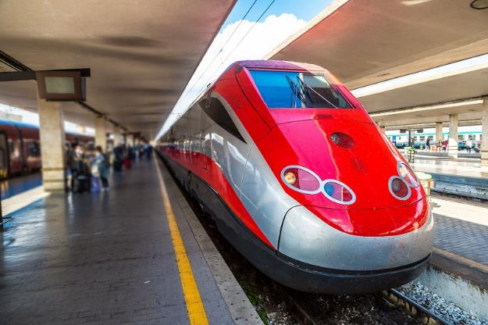
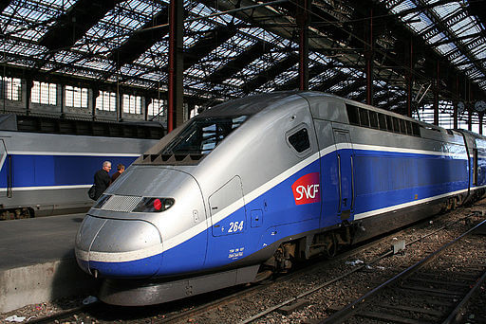
Pasaules tendences dzelzceļa jomā
Jau tagad Eiropas dzelzceļu uzņēmumos DB (Vācija), SNCF (Francija) un Trenitalia (Itālija) tiek izmantoti:
industriālais lietiskais internets (IIoT 4.0) procesu automatizācijai,
mākoņtehnoloģijas izmaksu samazināšanai IT infrastruktūrai,
lielu datu apstrādes un analīzes algoritmi,
kā arī plāno ieviest “digitālo vilcienu” un vilcienu internetu (Internet of Trains) un citas tehnoloģijas.
Foto avots: interneta resurss, autors nezināms
Foto avots: interneta resurss, autors nezināms
Foto avots: interneta resurss, autors nezināms

Slide 5

Mēs skatāmies nākotnē… 2030… 2050
Atbilstoši Eiropas stratēģijai, RTU studiju programmas «Dzelzceļa inženierija» prioritātes skatoties uz nākotnes (līdz 2050. gadam) tendencēm ir:
zaļās tehnoloģijas
elektriskā vilce
digitālizācija
datorizācijas tehnoloģijas
bezvadu komunikācijas
satelītu sistēmas (Global Navigation Satellite System)
intelektuālās transporta un transportlīdzekļu vadības sistēmas
autonomie bezvadītāja transportlīdzekļi
Avots: www.everythingrf.com

Slide 6
Iemesli sākt studēt «Dzelzceļa inženieriju» šogad
Dzelzceļš Latvijā pašlaik atrodas milzīgu pārmaiņu un jaunu izaicinājumu posmā
Notiek Rail Baltica būvniecība, pēdējo 100 gadu lielākais projekts ar 5 miljardu eiro ieguldījumu Baltijas reģionā
Eiropas dzelzceļu tīklā integrēts elektrificēts dzelzceļš ir visperspektīvākais transporta veids
2021. gads ir Eiropas dzelzceļa gads, pilns ar pasākumiem gan Latvijā, gan Eiropā, lai vēl paātrinātu dzelzceļa attīstību
Tieši šogad ir unikālā iespēja kļūt par dalībnieku vienā no augstākās prioritātes transporta infrastruktūras projektiem Eiropas Savienībā!
Uzsākot studijas šogad, pēc 4-5 gadiem tiks iegūts bakalaura vai maģistra grāds un dzelzceļa inženiera kvalifikācija
Un arī pēc 5 gadiem ir plānots pabeigt Rail Baltica būvniecību
Jaunizveidotajā dzelzceļā būs pieprasījums pēc zinošiem un
kvalificētiem specialistiem

Slide 7
Jauna programma «Dzelzceļa inženierija»
Rīgas Tehniskā universitāte ir vienīgā augstskola Latvijā, kas sagatavo inženierus dzelzceļa nozarē.
Sakarā ar akreditācijas procesu studiju programmā «Dzelzceļa inženierija» šobrīd notiek būtiskās pozitīvas pārmaiņas un to pilnveidošana
Tagad tā nodrošina topošā transporta inženiera atbilstību transporta jomas mūsdienīgām un nākotnes prasībām
Jau no pirmā gada sāksies jaunie ar transporta nozari saistītie priekšmeti
Īpašā uzmanība tiek pievērsta praktiskai daļai, lai dotu ne tikai zināšanas, bet arī prasmes

Slide 8
Jauna programma «Dzelzceļa inženierija»
Programmā būtiski palielināts ar informācijas tehnoloģijām un programmēšanu saistīto priekšmetu skaits.
Tas ļauj:
paplašināt topošā speciālista zināšanu spektru, neierobežojoties tikai ar dzelzceļa jomu
palielināt viņa konkurētspēju darba tirgū,
dot iespēju turpmāk strādāt ne tikai dzelzceļā, bet arī kā
specialistam ar informācijas tehnoloģijas un programmēšanas prasmēm ar transportu saistītos uzņēmumos.

Slide 9
Jauna «Dzelzceļa inženierijas» metodika
Lai nodrošinātu viskvalitatīvāko un visefektīvāko inženieru sagatavošanu, sākot ar 2021. gadu tiek plānots izmantot vienu pasaules progresīvāko metodiku – uz projektu balstīto apmācību (Project-based learning).
Šim nolūkam studiju programmā ir plānots:
Ierobežots studentu skaits
Individuālā inženierprojekta izstrāde, sākot jau no pirmā mācību gada
Izstrādājot inženierprojektu, ir jāapgūst priekšmeti, lai iegūtu zināšanas un prasmes, kuras studenti varēs uzreiz pielietot, kas ļaus uzskatami apvienot teoriju ar to praktisko pielietojumu
Katram studentam tiks piesaistīts vadītājs-mentors, kurš vadīs un konsultēs visā studiju procesa laikā
Studentiem būs iespēja piedalīties zinātnisko projektu īstenošanā,
praktisko zināšanu nostiprināšanai

Slide 10
Pēc «Dzelzceļa inženierijas» apgūšanas
Jaunie inženieri:
  labi pārzinās
    Mūsdienas dzelzceļa sistēmās esošus procesus,
    Informācijas un komunikācijas tehnoloģijas (IKT) un programmēšanu
    Mākslīgā intelekta un bezvadītāju transportlīdzekļu tehnoloģijas, kas tiks ieviestas dzelzceļā un cita transporta sistēmās tuvāko 30 gadu laikā
  būs spējīgi
    novērtēt esošo transporta sistēmu, noteikt vājas vietas, diagnosticēt problēmas,
    pilnveidot, modernizēt un piedāvāt jaunus risinājumus, izmantojot vismodernākās tehnoloģijas
    izstrādāt un ieprogrammēt datorizētas un robotizētas transporta vadības sistēmas
    Kļūst par transporta nozarē vadošiem specialistiem ar IKT un programmēšanas prasmēm

Slide 11
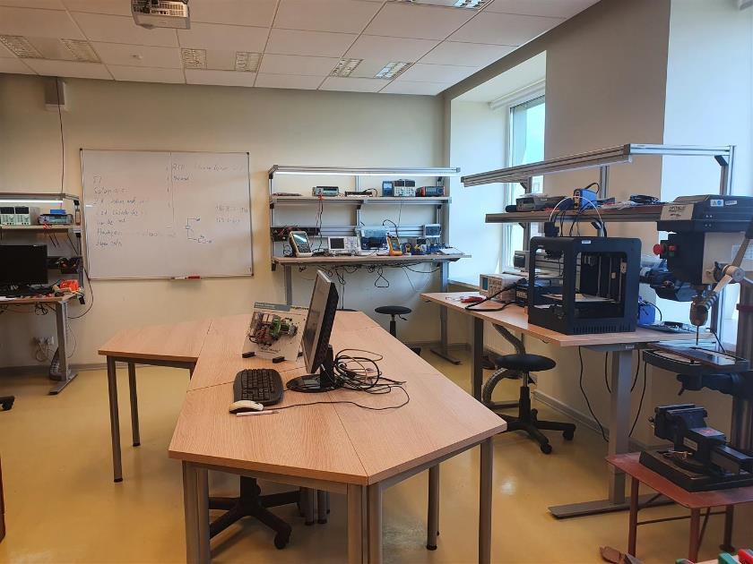
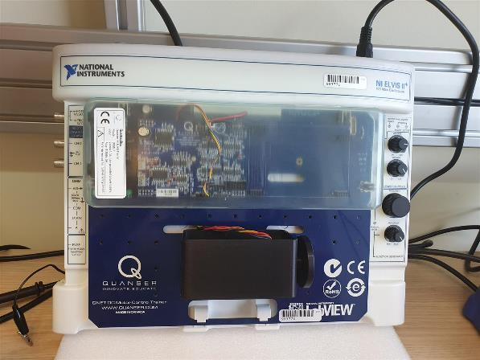
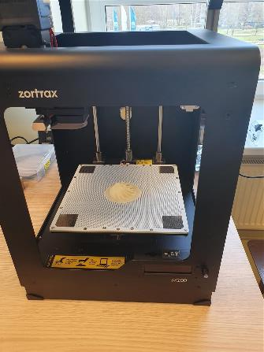
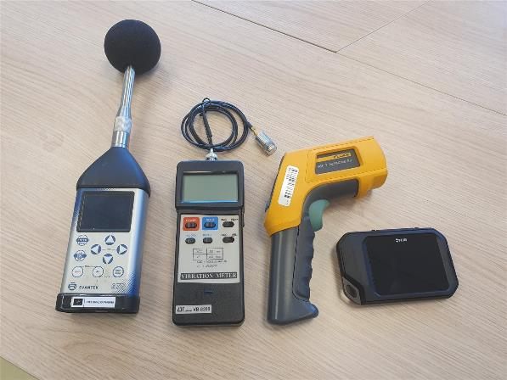
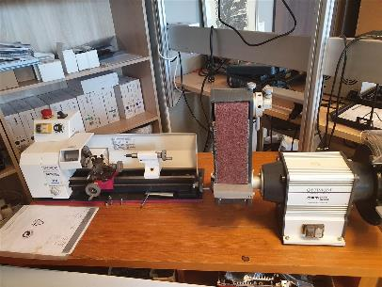
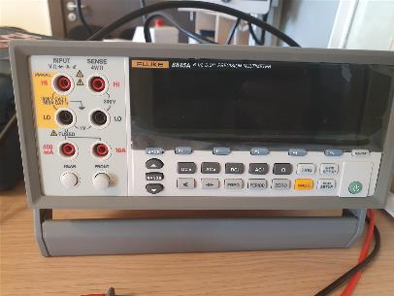
Jaunas laboratorijas praktiskiem darbiem (1)
Studentu radošā darbnīca un aprīkojums

Slide 12
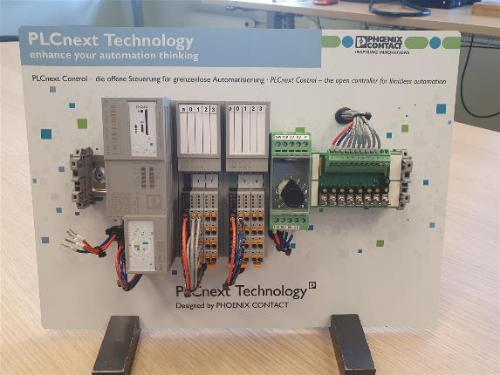
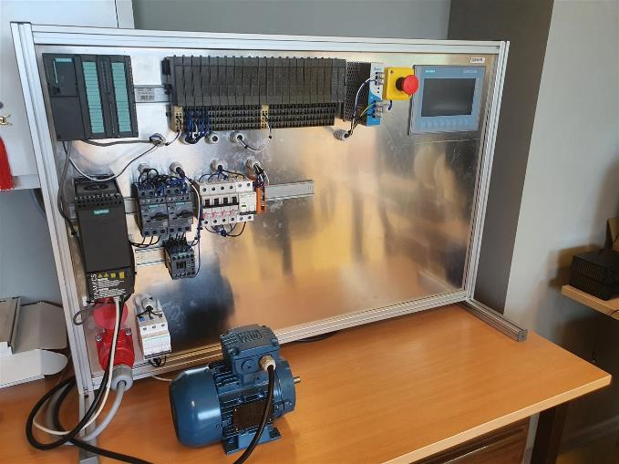
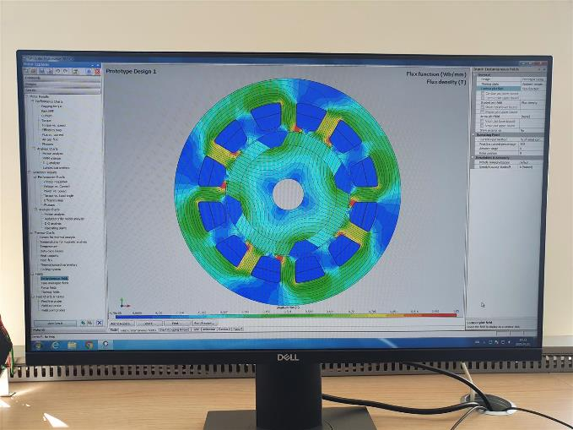
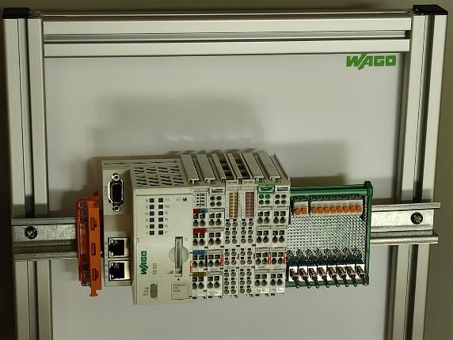
Jaunas laboratorijas praktiskiem darbiem (2)
Phoenix Contact PLC kontrolleris
SIEMENS laboratorijas stends un Magnet MotorSolve programmatūras komplekss
WAGO kontrolleris

Slide 13
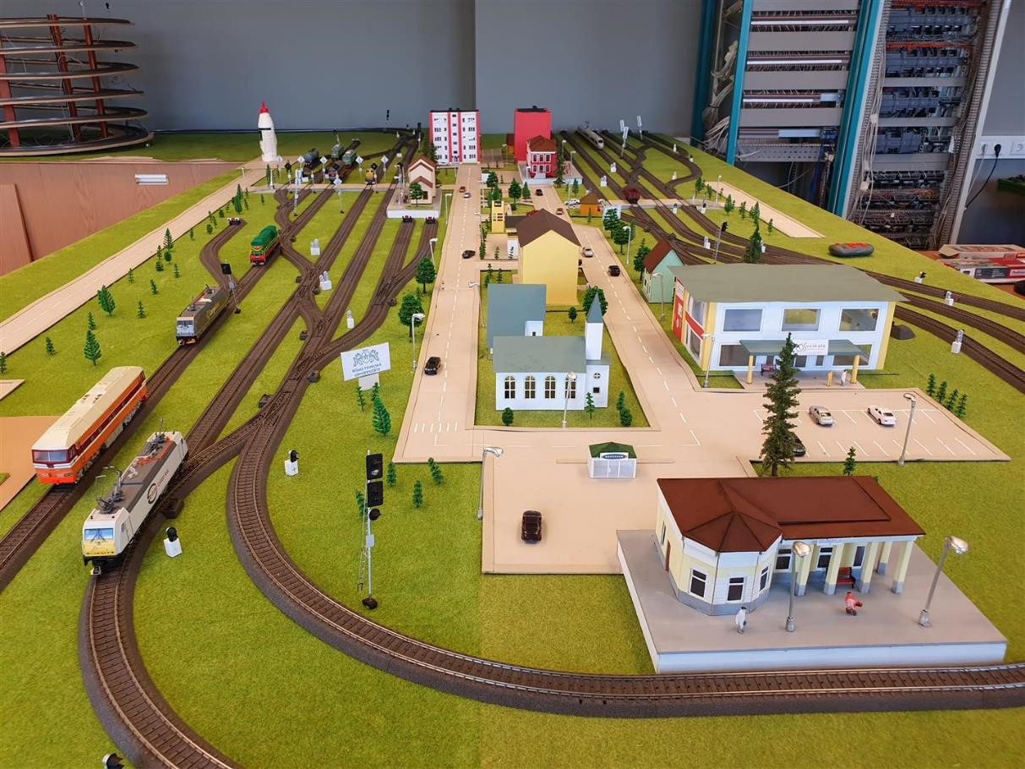
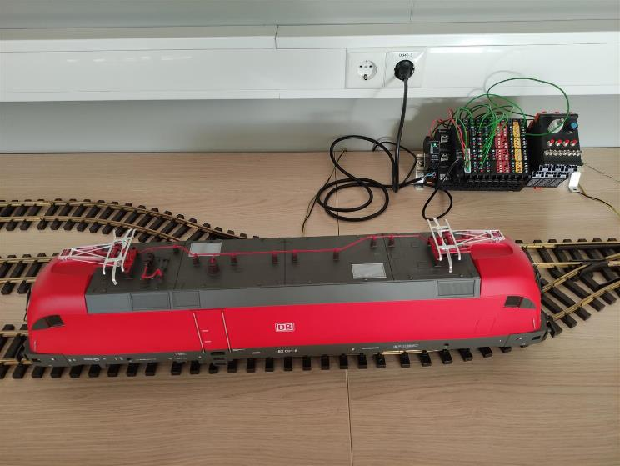
Jaunas laboratorijas praktiskiem darbiem (3)
Weidmuller PLC kontrolleris (vilcienu kustības matemātiskā modelēšana)
Dzelzceļa fizikālās imitācijas laboratorija (vilcienu kustības matemātiskā modelēšana)

Slide 14
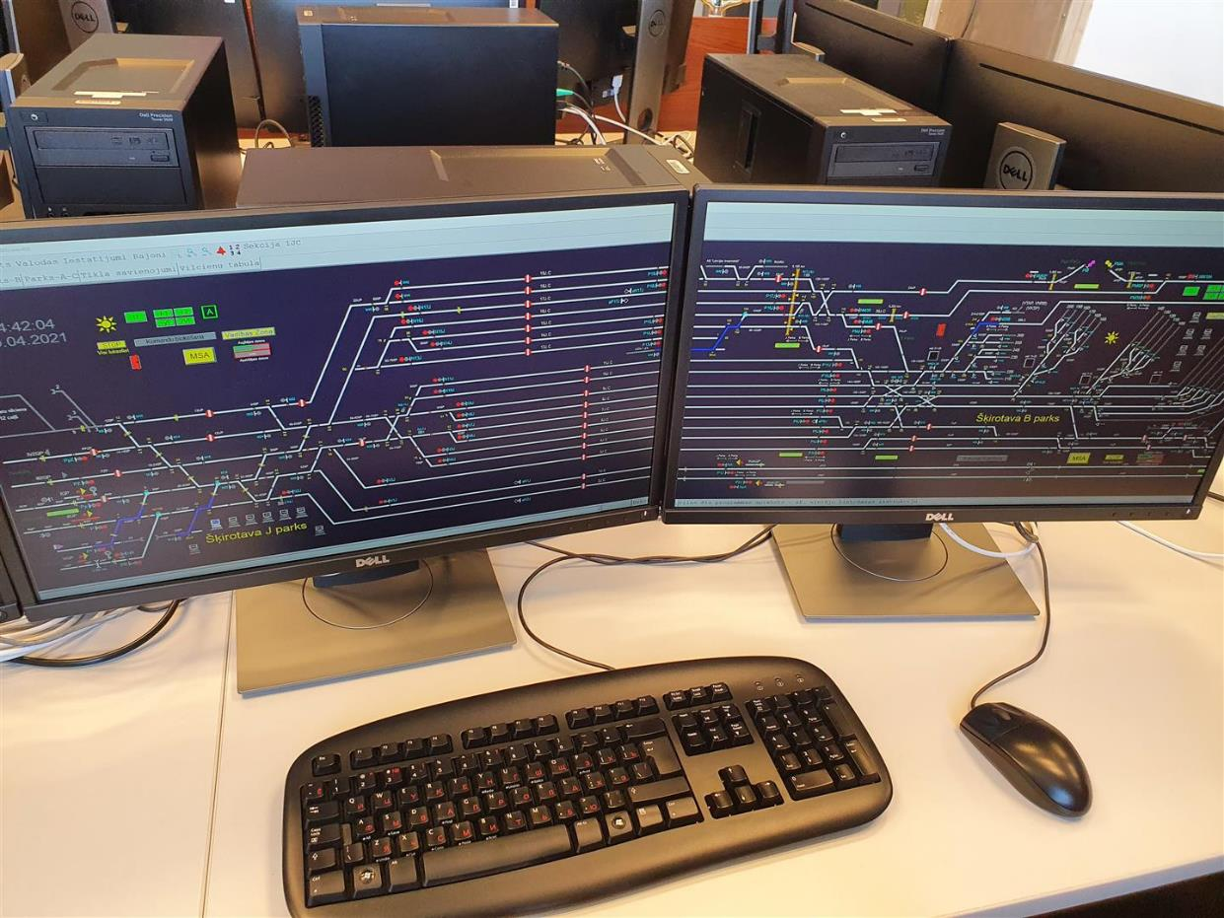
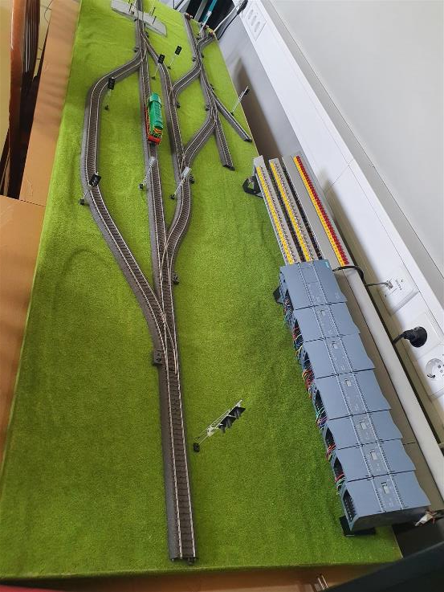
Jaunas laboratorijas praktiskiem darbiem (4)
Šķirotavas parka BOMBARDIER EBILCOK mikroprocesoru sistēmas simulators

Slide 15
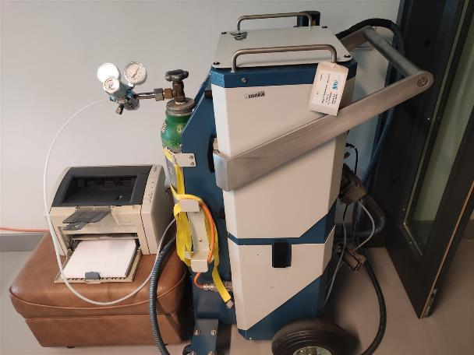
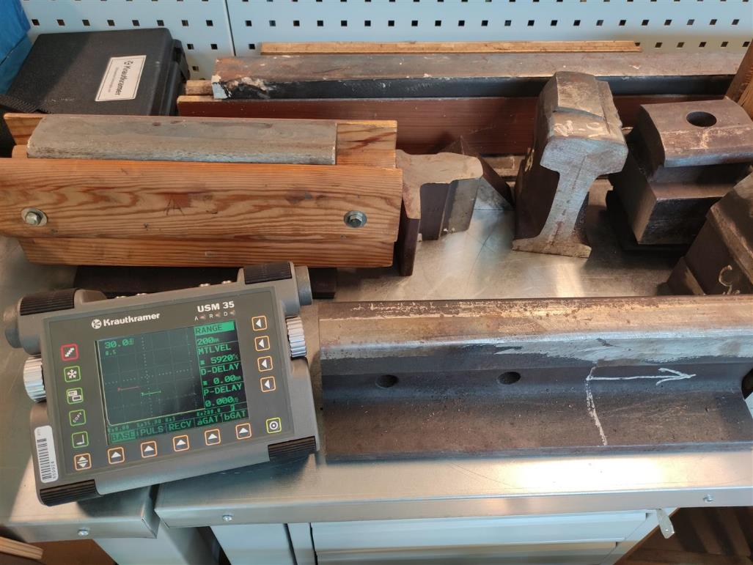
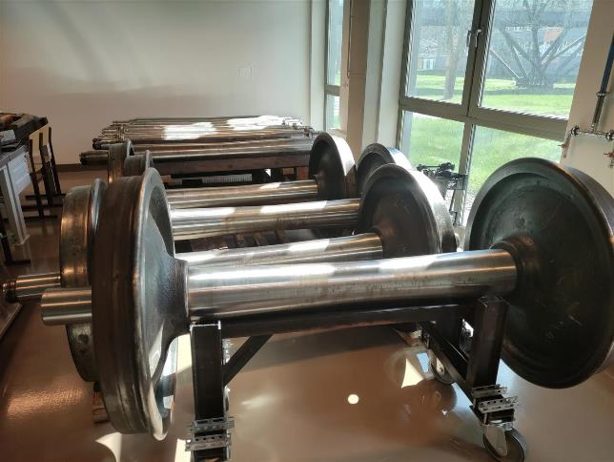
Jaunas laboratorijas praktiskiem darbiem (5)
Optiskās emisijas analizators PMI – Master PRO
Krautkramer ultraskaņas testēšanas (UT)
Riteņpāru testēšanas laboratorija

Slide 16
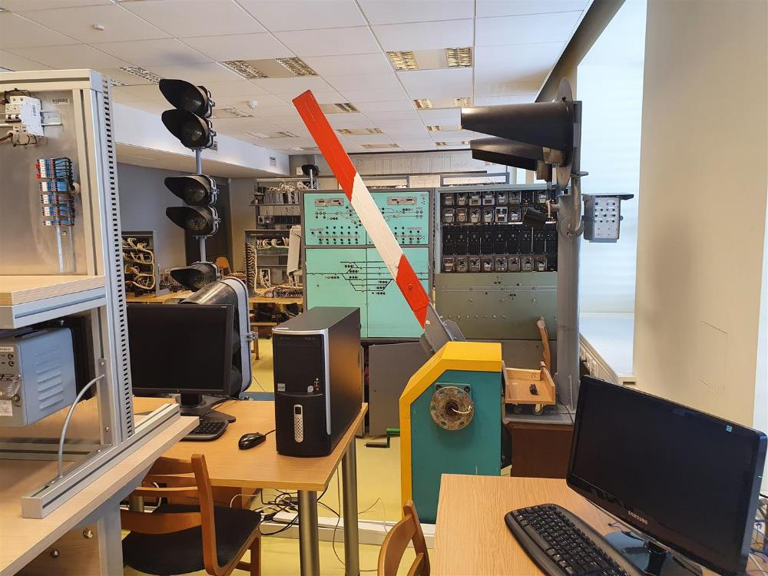
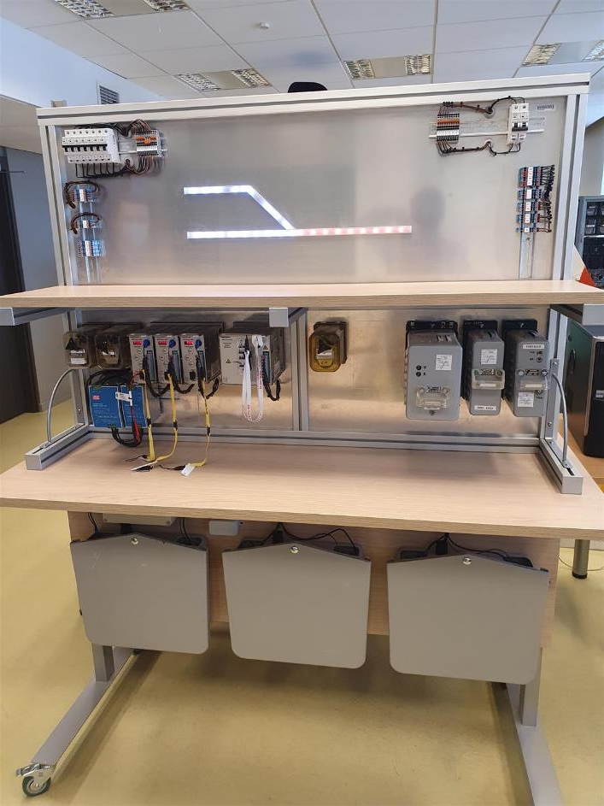
Jaunas laboratorijas praktiskiem darbiem (6)
Dzelzceļa SCB, automatizācijas un telemehānikas laboratorija
BOMBARDIER tonālo sliežu ķēžu laboratorijas stends

Slide 17
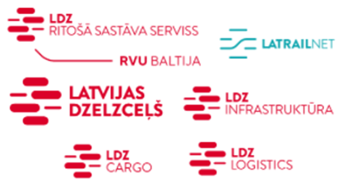




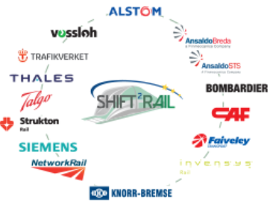







Prakses iespējas vadošajās kompānijas un pie pasaules līderiem

Slide 18
Nāc studēt «Dzelzceļa inženieriju» RTU!
«Dzelzceļa inženierijas» programma piedāvā:
iespēju kļūt par pieprasītāko kvalificētu specialistu ar padziļinātam transporta jomas zināšanām un IKT prasmēm
budžeta vietas klātienes dienas nodaļā (vietu skaits ierobežots!)
iespēju iesaistīties un iegūt pieredzi pētījumos zinātnisko projektu ietvaros ar Eiropas līdzfinansējumu
stipendiju centīgiem un ziņkārīgiem
iespēju uzsākt mācības Daugavpils filiālē,
iespēju mācīties neklātienē (par maksu)

Slide 19
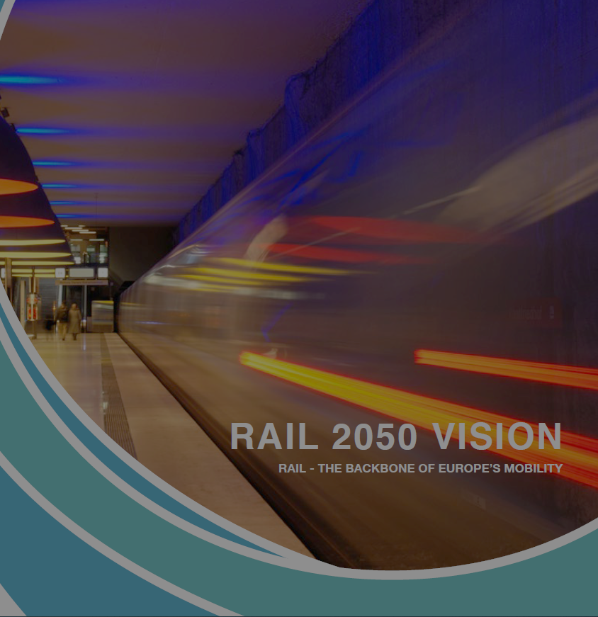
Paldies par uzmanību!

